Slide 1
실시간 위치 정보 관리 서비스
팀 역할 분배
서비스 동작 과정
시연
PORT:ABLE
CrePAS 6th the first session

Slide 2
팀 역할 분배
Collaboration

Slide 3
Planning
Design
Presentation
01
02
03
04
발표 = 러브레터
왜 쓸까?
어떤 내용을 전할까?
어떻게 하면 잘 전달할 수 있을까?
목적과 대상을 끊임없이 생각

Slide 4
Planning
Design
Presentation
01
02
03
04
목적확인
내가 지금 이 사람들에게 왜 프레젠테이션을 하는가?
프레젠테이션을 마쳤을 때,
나는 청중이 어떤 행동을 취하기를 원하는가

Slide 5
Planning
Design
Presentation
01
02
03
04
청중분석
청중의 관심사는 무엇인가?
청중의 관심사를 알아야
발표자는 자신이 원하는 방향으로 청중을 움직일 수 있다

Slide 6
Planning
Design
Presentation
01
02
03
04
자료수집
많으면 많을수록 좋다?
일단 한 번 거를 수 있는 기준이 필요하다
목적/청중

Slide 7
Planning
Design
Presentation
01
02
03
04
내용구성
청중의 기억력에는 한계가 있다
아는 것을 다 이야기할 필요는 없다
3개 집중 전략

Slide 8
서비스 동작 과정
Process

Slide 9

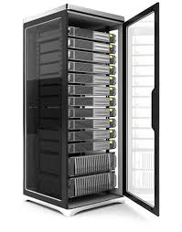

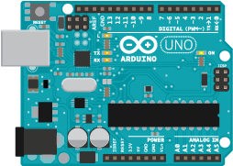
Planning
Design
Presentation
01
02
03
04
05
Satellite
Web Server
IOT Device
WIFI

Slide 10
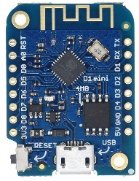
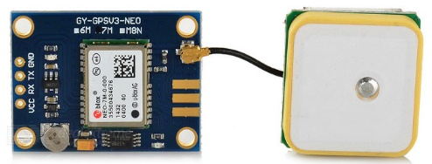
Planning
Design
Presentation
01
02
03
04
05

Slide 11
Planning
Design
Presentation
01
02
03
시각자료에도 목적이 있다!
04
시각화하는 목적을 잊은 채 슬라이드를 꾸미다 보면
주관적인 감각에 빠져
예쁘고 화려하기만 한 슬라이드 꾸미기에 치중해
정작 본질을 잊게 된다
05
목적 : 정보전달 극대화

Slide 12
Planning
Design
Presentation
01
02
정보전달을 극대화하기 위한
3가지 방법
03
04
05
대비
균형
통합

Slide 13
Planning
Design
Presentation
01
02
발표 슬라이드는 발표자의 대본이 아니다!
03
슬라이드를 만드는 3가지 원칙
04
05
KISS
(Keep It Short and Simple)
간단 명료하게!
KILL
(Keep It Large and Legible)
크고 잘 보이게!
ONE PAGE ONE MESSAGE
한 페이지에는 하나의 메시지만!

Slide 14
Planning
Design
Presentation
01
02
03
04
05
가독성
좁은 발표장소
넓은 발표장소
답답한 분위기를 밝게 전환
발표자에게 집중

Slide 15

Planning
Design
Presentation
01
02
템플릿
Template
03
좋은 디자인을 보고 따라 만드는 연습!
04
크레파스 카페 <디자인 참고자료>게시판
핀터레스트 Pinterest
색추출 프로그램
사진 선택법 – wallpaper
연습!
05

Slide 16
시연
Preview

Slide 17
Planning
Design
Presentation
01
02
발표 불안증 극복!
03
자신감도 연습하면 된다!
04
심장박동이 빨라지고
몸이 움츠려들고
호흡이 가빠진다
자연스러운
신체 반응
패닉 상태에 빠지지 말고
익숙해지자! 받아들이면 된다

Slide 18
Planning
Design
Presentation
01
02
발표자의 매력은
자세에서 나온다
03
04
Verbal
7%
55%
38%
Visual
Vocal
93%
비언어적 요소

Slide 19
Planning
Design
Presentation
01
02
청중에게 안정감을 주는 자세
03
모든 청중이 보이는 가장 좋은 지점에 선다.
슬라이드도 자연스럽게 볼 수 있는 지점이어야 한다.
양발을 땅바닥에 안정감 있게 붙인다.
무의식적으로 짝다리로 서지 않도록 한다.
불필요하게 발을 움직이며 서성거리지 않는다.
계속 두 손을 붙잡고 발표하거나, 뒷짐, 팔짱 등의 자세는 피한다.
04

Slide 20
Planning
Design
Presentation
01
02
너무나 중요한
청중과의 눈맞춤
03
04
눈맞춤을 하는 법
첫 시작은 호의적인 인상을 받은 청중과 시작
눈맞춤 하는 시간이 3-5초 정도
발표장을 몇 개의 영역으로 구분
시선과 몸은 같은 방향
발표장 안의 죽은 물건을 쳐다보지 않는다

Slide 21
CrePAS 6th the first session
아주 상식적인 프레젠테이션 기법
Thank you
크레파스 1기 | 물고기

